Slide 1
ДНІПРОВСЬКИЙ НАЦІОНАЛЬНИЙ УНІВЕРСИТЕТ
ІМЕНІ ОЛЕСЯ ГОНЧАРА
Факультет прикладної математики
Кафедра обчислювальної математики та математичної кібернетики
Курсова робота на тему
«Порівняльний аналіз алгоритмів кластеризації
DBSCAN, CMDD та SpectACl»
Перший (бакалаврський) рівень вищої освіти
Спеціальність 124 Системний аналіз
Освітня програма “Системний аналіз”
Виконавець
студент групи ПС–18–1
Каманцев Артем Сергійович
Керівник
асистент кафедри ОМ та МК О.С. Магас

Slide 2
Кластеризація та її застосування
Кластеризація – поділ даних на групи схожих об’єктів.
Застосування алгоритмів кластеризації дозволяє:
Застосовувати до кожного кластеру окремий метод аналізу
Стиснути вибірку, залишивши по одному найтиповішому представнику з кожного кластеру
Виявити нетипові об’єкти, які не можна приєднати до жодного з кластерів (шум).

Slide 3
Класифікація алгоритмів кластеризації
Ієрархічні методи
Об’єднувальні
Роздільні
Методи розбиття
Методи переміщення розбиття
Розбиття на основі щільності
Методи на основі сітки
Методи кластеризації категоріальних даних
Інші методи

Slide 4
Переваги алгоритмів кластеризації на основі щільності
Можливість виявляти кластери довільної форми.
Низька алгоритмічна складність.
Досить ефективна робота із даними великої розмірності.
Можливість більшості алгоритмів бути виконаними паралельно.

Slide 5
Ідея методів розбиття на основі щільності
Кластер - неперервна область з високою щільністю об’єктів, яка відділена від інших кластерів неперервними областями з меншою щільністю об’єктів.

Slide 6
Опубліковані Порівняльні аналізи
Pooja Batra Nagpal, Priyanka Ahlawat Mann. Comparative Study of Density based Clustering Algorithms (2011) - порівняння DBCLASD, DENCLUE, DBSCAN.
Mihika S., Sindhu N. A Survey of Data Mining Clustering Algorithms (2015)- алгоритми на основі щільності порівнюються із алгоритмами інших класів.
Hardik P. C., Prof. Shakti V. P. A Survey (2015) – Time Complexity of Density based clustering Algorithms - за алгоритмічною складністю порівнюються алгоритми DBSCAN, FDBSCAN, LDBSCAN, VDBSCAN, ST-DBSCAN.

Slide 7
Об’єкти, предмет, мета та завдання дослідження
Об’єкти дослідження – алгоритми DBSCAN, CMDD, SpectACl.
Предмет дослідження – ефективність алгоритмів DBSCAN, CMDD та SpectACl.
Мета дослідження – визначити ефективність застосування алгоритмів DBSCAN, CMDD та SpectACl в залежності від даних та цілей кластеризації.
Завдання дослідження:
Обрати параметри та метрики для порівняння алгоритмів
Обрати спосіб візуалізації багатовимірних даних
Провести комп’ютерний експеримент
Проаналізувати отримані результати.

Slide 8
Постановка задачі
За наявними даними необхідно:
Провести кластеризацію за допомогою алгоритмів DBSCAN, CMDD та SpectACl.
Визначити якість кластеризації.
Визначити параметри розглянутих алгоритмів кластеризації, що впливають на ефективність їх практичного застосування, та порівняти алгоритми за цими параметрами.

Slide 9
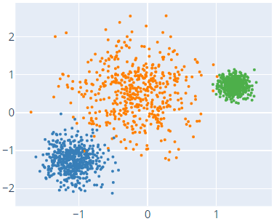
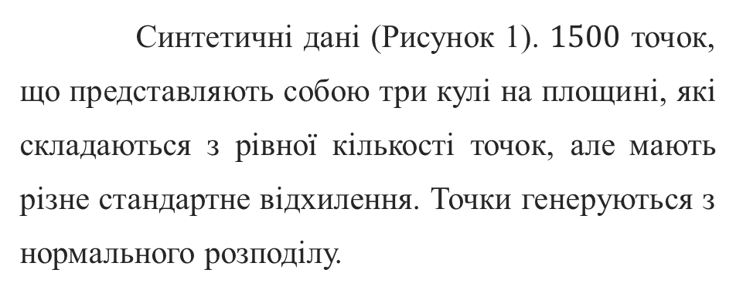
Постановка задачі. Синтетичні Дані
Синтетичні дані (Рисунок 1). $1500$ точок, що представляють собою три кулі на площині, які складаються з рівної кількості точок, але мають різне стандартне відхилення. Точки генеруються з нормального розподілу.
Рисунок 1 – Синтетичні дані

Slide 10
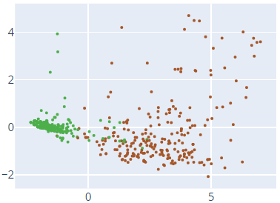
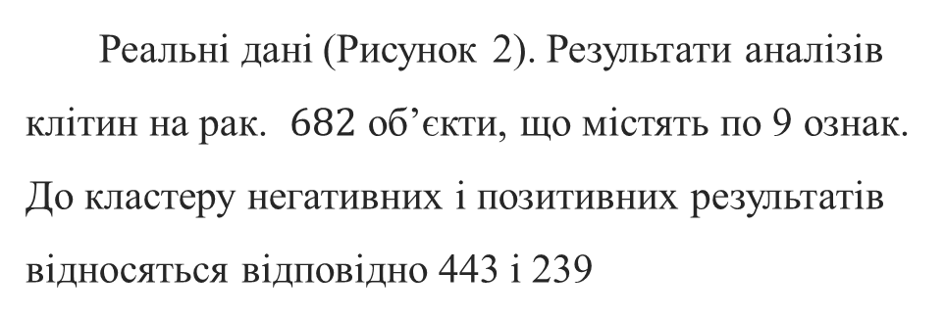
Постановка задачі. Реальні Дані
Реальні дані (Рисунок 2). Результати аналізів клітин на рак. $682$ об’єкти, що містять по 9 ознак. До кластеру негативних і позитивних результатів відносяться відповідно 443 і 239
Рисунок 2 – Реальні дані

Slide 11
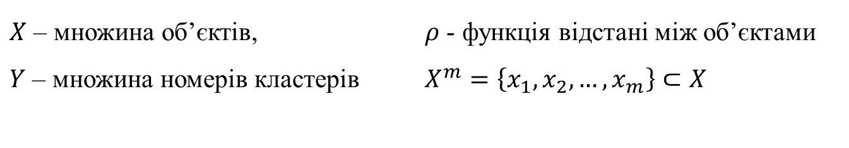
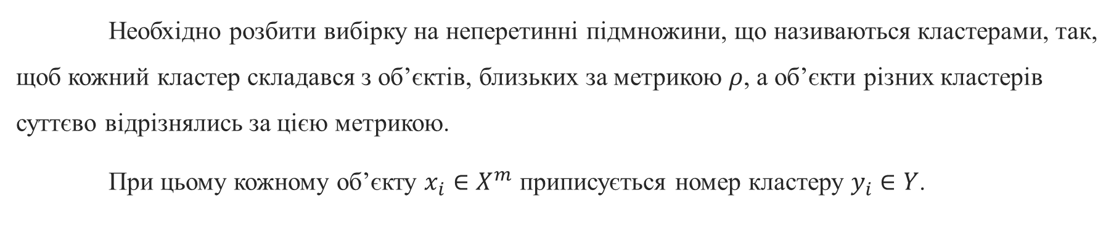
Формальна постановка задачі
$X$ – множина об’єктів,
$Y$ – множина номерів кластерів
$ρ$ - функція відстані між об’єктами
$X^{m}=\left\{x_{1},x_{2},…,x_{m}\right\}⊂X$
Необхідно розбити вибірку на неперетинні підмножини, що називаються кластерами, так, щоб кожний кластер складався з об’єктів, близьких за метрикою $ρ$, а об’єкти різних кластерів суттєво відрізнялись за цією метрикою.
При цьому кожному об’єкту $x_{i}∈X^{m}$ приписується номер кластеру $y_{i}∈Y$.

Slide 12
Метрики
Скорегований індекс Ранду
(Adjusted Rand Index - ARI)
Скорегована спільна інформація (Adjusted Mutual Information - AMI)
Adjusting for Chance Clustering Comparison Measures / Romano S., Nguyen X. V., Bailey J., Verspoor K.:
ARI - у випадку рівних за обсягом (збалансованих) кластерів
AMI - у випадку незбалансованих кластерів.
Обираємо AMI, оскільки реальні дані не збалансовані.

Slide 13
Властивості та параметри алгоритмів кластеризації
Можливість знаходити кластери довільної щільності.
Можливість виявляти шум у даних.
Кількість параметрів алгоритму, можливість їх інтуїтивно інтерпретувати.
Алгоритмічна складність.

Slide 14
Візуалізація багатовимірних даних
Аналіз головних компонент (Principal component analysis, PCA) - алгоритм було обрано для зменшення розмірності даних при візуалізації

Slide 15
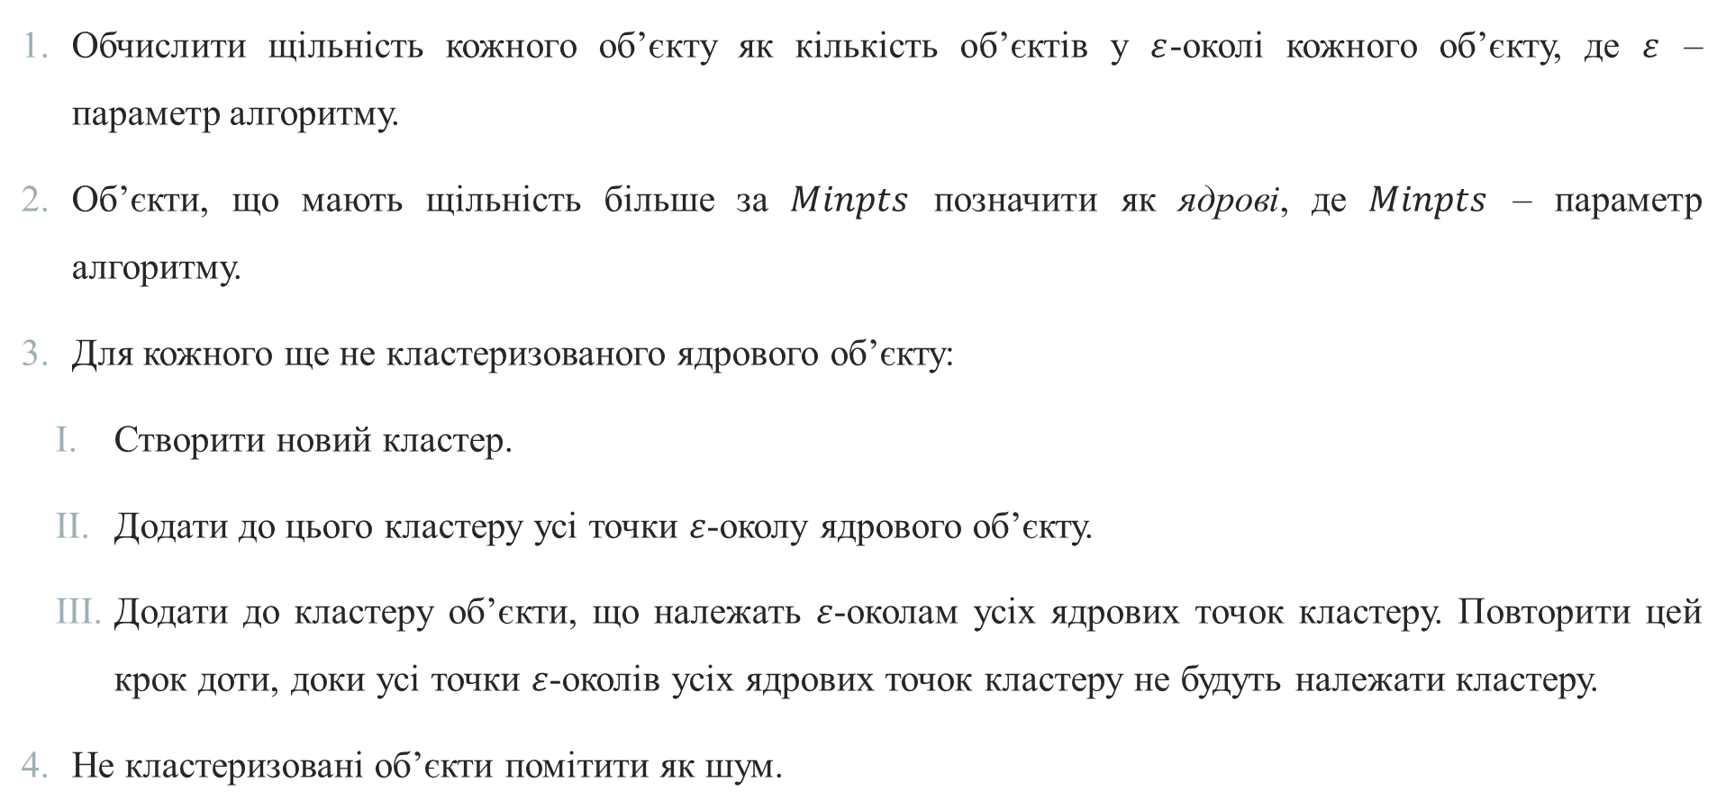
DBSCAN
Обчислити щільність кожного об’єкту як кількість об’єктів у $ε$-околі кожного об’єкту, де $ε$ – параметр алгоритму.
Об’єкти, що мають щільність більше за $Minpts$ позначити як ядрові, де $Minpts$ – параметр алгоритму.
Для кожного ще не кластеризованого ядрового об’єкту:
Створити новий кластер.
Додати до цього кластеру усі точки $ε$-околу ядрового об’єкту.
Додати до кластеру об’єкти, що належать $ε$-околам усіх ядрових точок кластеру. Повторити цей крок доти, доки усі точки $ε$-околів усіх ядрових точок кластеру не будуть належати кластеру.
Не кластеризовані об’єкти помітити як шум.

Slide 16
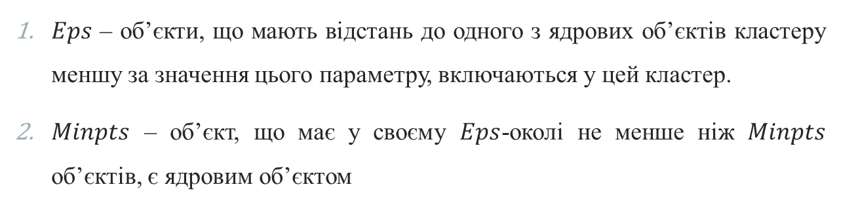
Зміст параметрів DBSCAN
$Eps$ – об’єкти, що мають відстань до одного з ядрових об’єктів кластеру меншу за значення цього параметру, включаються у цей кластер.
$Minpts$ – об’єкт, що має у своєму $Eps$-околі не менше ніж $Minpts$ об’єктів, є ядровим об’єктом

Slide 17
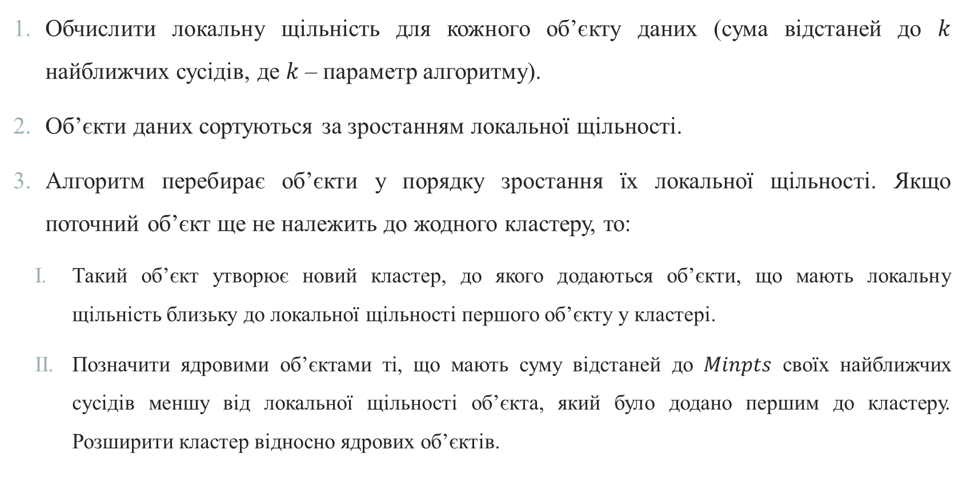
CMDD
Обчислити локальну щільність для кожного об’єкту даних (сума відстаней до $k$ найближчих сусідів, де $k$ – параметр алгоритму).
Об’єкти даних сортуються за зростанням локальної щільності.
Алгоритм перебирає об’єкти у порядку зростання їх локальної щільності. Якщо поточний об’єкт ще не належить до жодного кластеру, то:
Такий об’єкт утворює новий кластер, до якого додаються об’єкти, що мають локальну щільність близьку до локальної щільності першого об’єкту у кластері.
Позначити ядровими об’єктами ті, що мають суму відстаней до $Minpts$ своїх найближчих сусідів меншу від локальної щільності об’єкта, який було додано першим до кластеру. Розширити кластер відносно ядрових об’єктів.

Slide 18
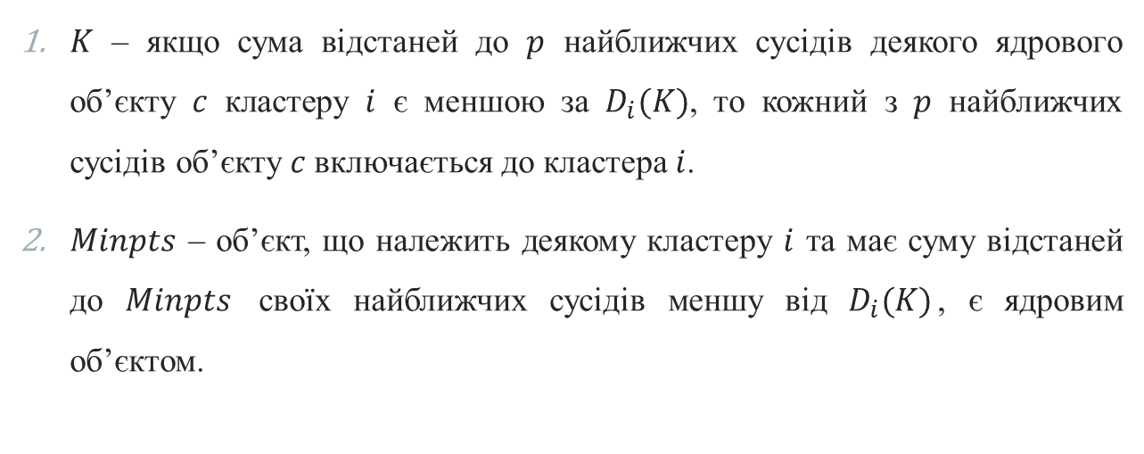
Зміст параметрів CMDD
$K$ – якщо сума відстаней до $p$ найближчих сусідів деякого ядрового об’єкту $c$ кластеру $i$ є меншою за $D_{i}(K)$, то кожний з $p$ найближчих сусідів об’єкту $c$ включається до кластера $i$.
$Minpts$ – об’єкт, що належить деякому кластеру $i$ та має суму відстаней до $Minpts$ своїх найближчих сусідів меншу від $D_{i}(K)$, є ядровим об’єктом.

Slide 19
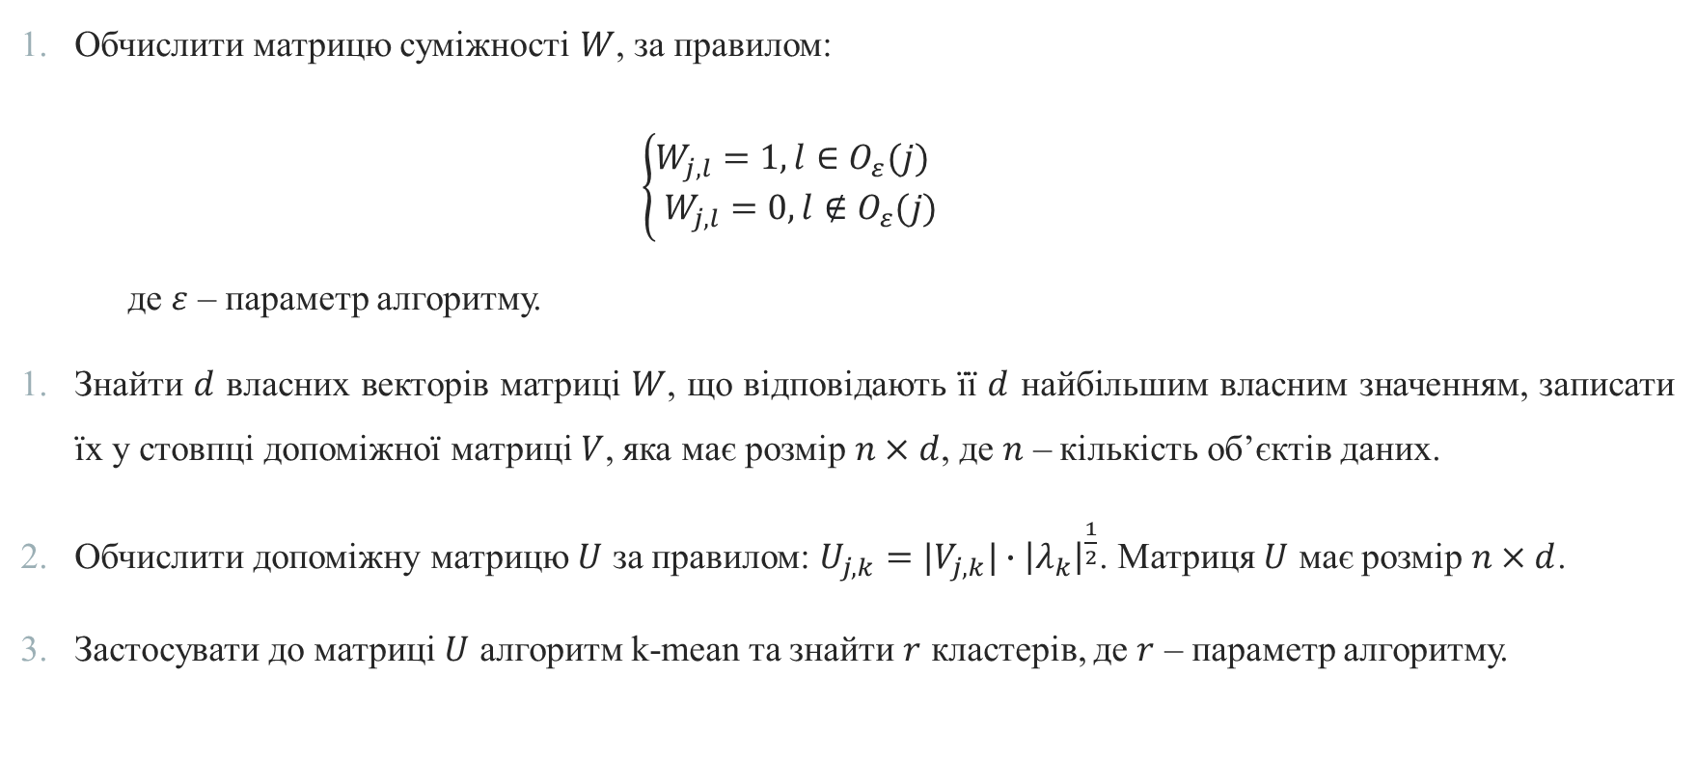
SPECTacL
Обчислити матрицю суміжності $W$, за правилом:
$$\left\{\begin{aligned}W_{j,l}=1,l∈O_{ε}(j) \\ W_{j,l}=0, l∉O_{ε}(j)\end{aligned}\right.$$
де $ε$ – параметр алгоритму.
Знайти $d$ власних векторів матриці $W$, що відповідають її $d$ найбільшим власним значенням, записати їх у стовпці допоміжної матриці $V$, яка має розмір $n×d$, де $n$ – кількість об’єктів даних.
Обчислити допоміжну матрицю $U$ за правилом: $U_{j,k}=|V_{j,k}|∙{\left|λ_{k}\right|}^{\frac{1}{2}}$. Матриця $U$ має розмір $n×d$.
Застосувати до матриці $U$ алгоритм k-mean та знайти $r$ кластерів, де $r$ – параметр алгоритму.

Slide 20
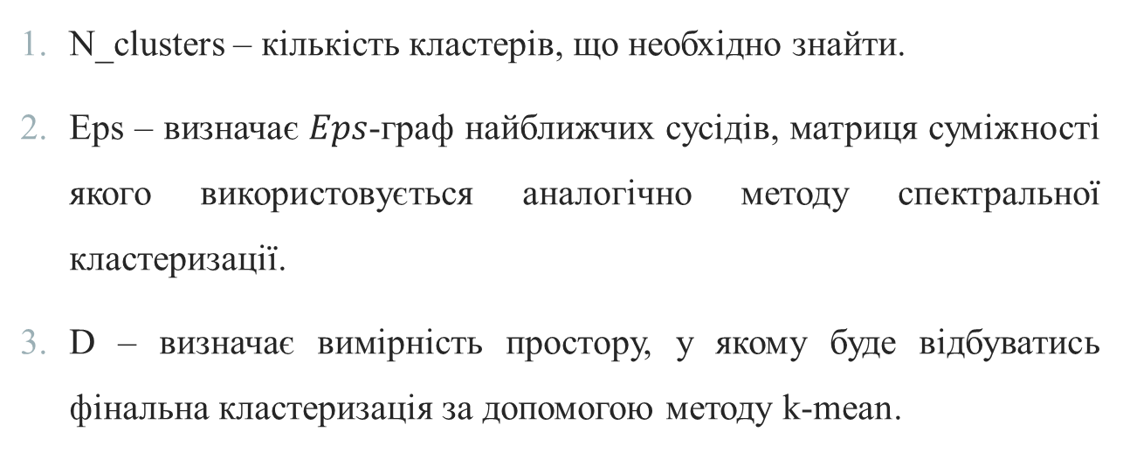
Зміст параметрів SPECTacL
N_clusters – кількість кластерів, що необхідно знайти.
Eps – визначає $Eps$-граф найближчих сусідів, матриця суміжності якого використовується аналогічно методу спектральної кластеризації.
D – визначає вимірність простору, у якому буде відбуватись фінальна кластеризація за допомогою методу k-mean.

Slide 21
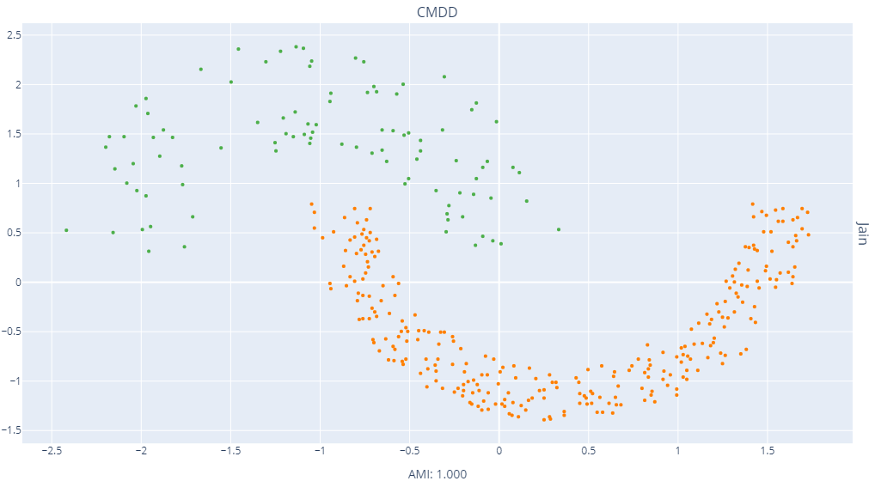
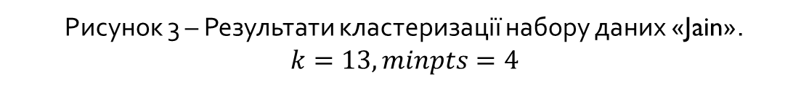
Програмна реалізація
DBSCAN – реалізація з Scikit-learn.
SpectACl – авторська реалізація.
CMDD – власна реалізація. Коректність реалізації перевірено (Рисунок 3)
Рисунок 3 – Результати кластеризації набору даних «Jain».
$$k=13, minpts=4$$

Slide 22
Комп’ютерний експеримент
Параметри алгоритмів визначені шляхом перебору для кожного набору даних.
Перед кластеризацією проводиться стандартизація даних

Slide 23
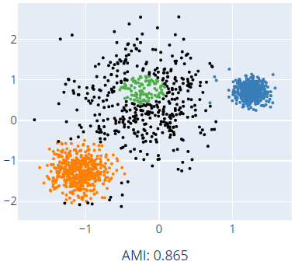
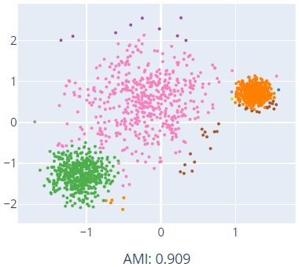
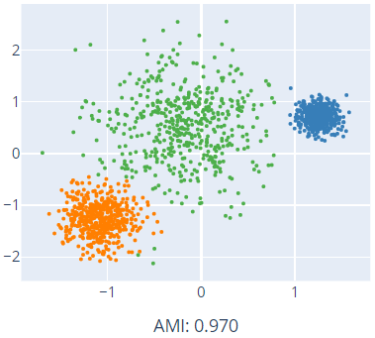
Синтетичні дані. Перший визначний Результат експерименту.
а. Синтетичні дані
б. DBSCAN: Minpts=85, Eps=0.3
в. CMDD: Minpts=7, K=20
г. SpectACl: N_clusters=3, Eps=0.5
Рисунок 4 - Результат кластеризації синтетичного набору даних. Перший визначний результат експерименту

Slide 24
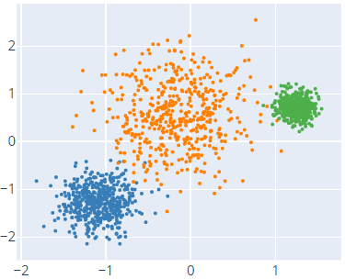
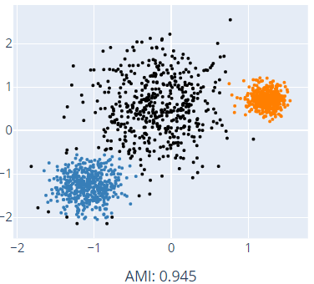
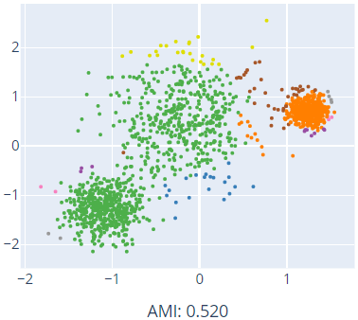
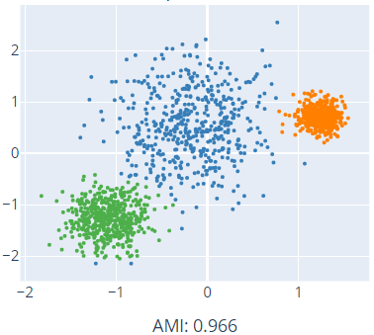
Синтетичні дані. Другий визначний Результат експерименту.
а. Синтетичні дані
б. DBSCAN: Minpts=85, Eps=0.3
в. CMDD: Minpts=7, K=20
г. SpectACl: N_clusters=3, Eps=0.5
Рисунок 5 – Результат кластеризації синтетичного набору даних. Другий визначний результат експерименту.

Slide 25
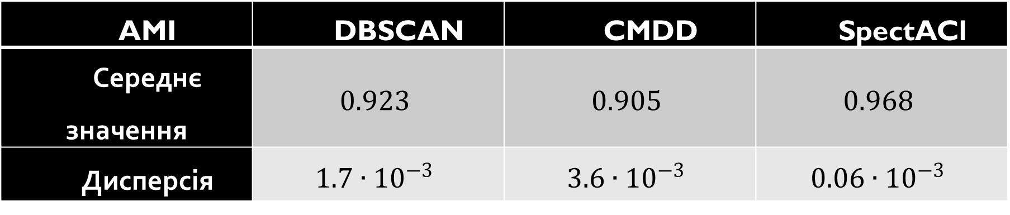
Синтетичні дані. Метрики.
Таблиця 1 – AMI метрика при кластеризації синтетичних даних
AMI | DBSCAN | CMDD | SpectACl
Середнє значення | $$0.923$$ | $$0.905$$ | $$0.968$$
Дисперсія | $$1.7∙{10}^{−3}$$ | $$3.6∙{10}^{−3}$$ | $$0.06∙{10}^{−3}$$
*Дані обчислені за 100 ітераціями

Slide 26
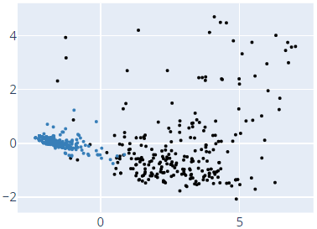
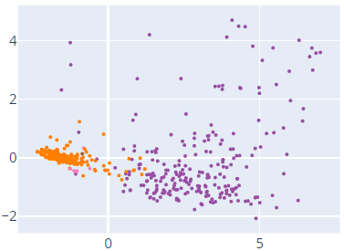
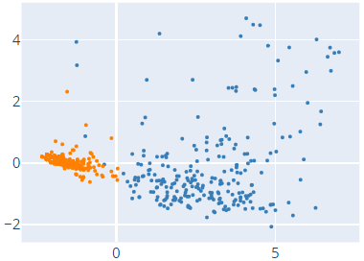
Реальні дані
а. Реальні дані
б. DBSCAN: Minpts=11, Eps=1.55
в. CMDD: Minpts=12, K=71
г. SpectACl: N_clusters=2, Eps=3.01
Рисунок 6 - Результати кластеризації реального набору даних.

Slide 27

Реальні дані. Метрики.
Таблиця 2 – AMI метрика при кластеризації реальних даних
 | DBSCAN | CMDD | SpectACl
AMI | $$0.852$$ | $$0.813$$ | $$0.869$$

Slide 28
Порівняння параметрів
За зменшенням очевидності сенсу параметрів:
DBSCAN
CMDD
SpectACl

Slide 29
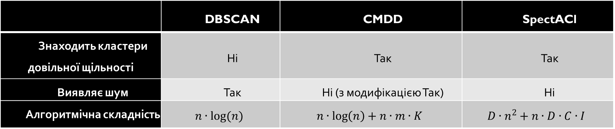
Порівняння властивостей
Таблиця 3 – Властивості алгоритмів кластеризації
 | DBSCAN | CMDD | SpectACl
Знаходить кластери довільної щільності | Ні | Так | Так
Виявляє шум | Так | Ні (з модифікацією Так) | Ні
Алгоритмічна складність | $$n∙log(n)$$ | $$n∙\log\left(n\right)+n∙m∙K$$ | $$D∙n^{2}+n∙D∙C∙I$$
Де:
n – кількість об’єктів даних
m – вимірність даних
K – відповідний параметр алгоритму CMDD
D – відповідний параметр алгоритму SpectACl
C – кількість класів, на які не обхідно кластеризувати об’єкти
I – максимальна кількість ітерацій алгоритму k-mean при фінальній кластеризації алгоритму SpectACl

Slide 30
Аналіз результатів
При наявності у даних кластерів, що не є найменш щільними, проте дотикаються один до одного і мають різну щільність, слід застосовувати алгоритми CMDD та SpectACl.
Зміст параметрів алгоритму SpectACl не є очевидним, проте алгоритм є дуже стійким відносно своїх параметрів. Тому неочевидний зміст параметрів не можна назвати недоліком алгоритму.
Алгоритми DBSCAN та CMDD мають доволі зрозумілу інтуїтивну інтерпретацію свої параметрів, що є їх перевагою.

Slide 31
Рекомендації щодо вибору між алгоритмами кластеризації DBSCAn, cmdd, spectacl
DBSCAN доречно використовувати, якщо максимальна точність не є необхідною і в даних немає кластерів зі змінною щільністю або якщо кластери, що не є найменш щільними не дотикаються один до одного.
CMDD слід обирати, якщо:
Необхідно виявити шум у даних.
Вважливою є можливість інтуїтивної інтерпретації параметрів алгоритму.
Розмірність даних не дуже велика, а точність не є критичною.

Slide 32
Рекомендації щодо вибору між алгоритмами кластеризації DBSCAn, cmdd, spectacl
SpectACl буде найкращим вибором якщо:
Обсяг даних невеликий.
Необхідно досягти максимальної точності.
Вимірність даних велика.

Slide 33
Висновки
Алгоритми CMDD та SpectACl є гарною альтернативою DBSCAN якщо відомо, що дані мають кластери різної щільності і кластери, які мають не найменшу щільність, дотикаються один до одного.
CMDD:
Переваги:
Інтуїтивно зрозумілі параметри
З незначною модифікацією може виявляти шум.
Непогана алгоритмічна складність для вибірок невеликої вимірності
Недоліки:
Невисока точність
Алгоритмічна складність погіршується зі збільшенням вимірності вибірки.

Slide 34
Висновки
SpectACl:
Переваги:
Точність
Алгоритмічну складність досить стійка до вимірності даних
Недоліки:
Алгоритм не здатний виявляти шум у даних.
Алгоритмічна складність є великою для великих за обсягом вибірок

Slide 35
Дякую за увагу

